Slide 1
Web Speech API
Par : Abichou Sami,
Bangre Hassan,
Benkhallouf Mohammed,
Rajamohan Alex

Slide 2
Introduction
I. L’API Web Speech
II. Exemples d’utilisation & Tests
III. Avantages et inconvénients
IV. Cas d’utilisations
V. Démonstration
Conclusion

Slide 3
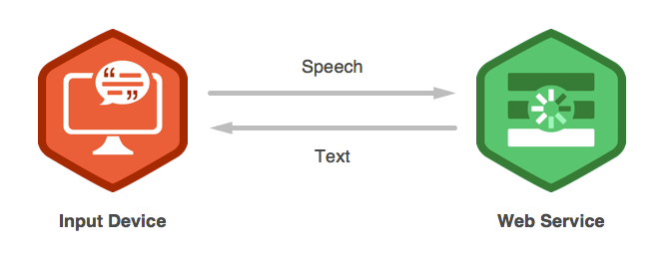
Web Speech API : Qu'est-ce ?

Slide 4
Les 2 fonctionnalitées majeures
Speech Recognition
-
Speech Synthetiser

Slide 5
Web Speech API (by Google)
PhraseMatcher
Speak Easy Synthesis
Speech Color Changer

Slide 6
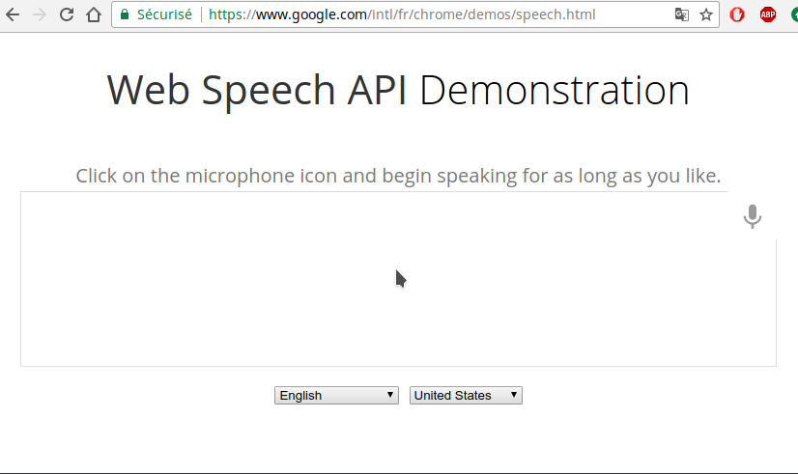
Web Speech API (by Google)

Slide 7
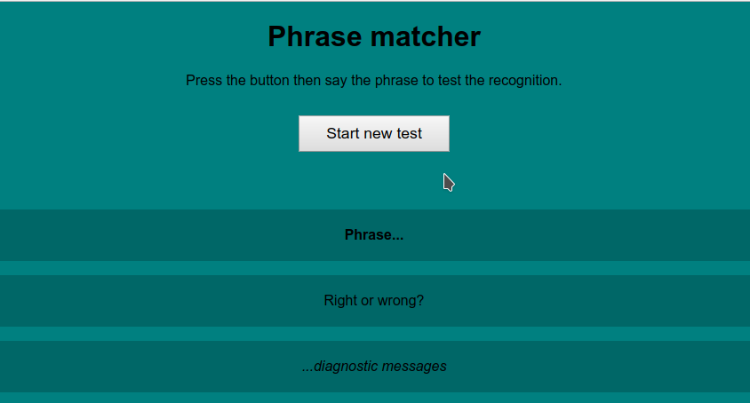
Phrase Matcher

Slide 8
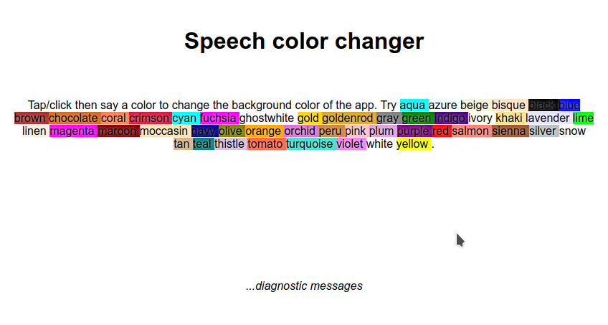
Speech Color Changer

Slide 9
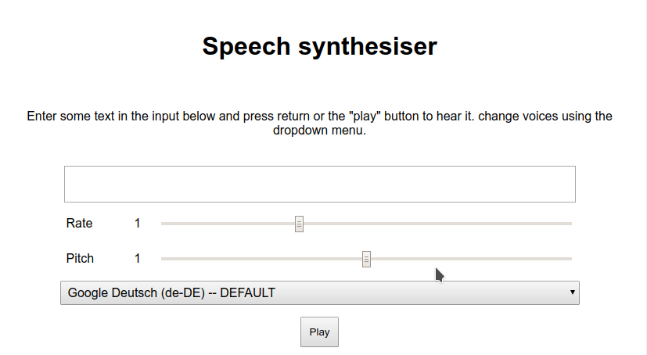
Speech Easy Synthetis

Slide 10



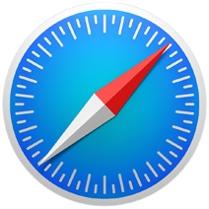
Tests :
Notes:
Firefoxe : media.webSpeech.recognition= enable dans le fichier config

Slide 11
Avantages :
Facile à implémenter dans son code
Possibilité de reconnaître un flux continue de parole
Peut être utilisé pour tout élément en Javascript
Possibilité d'afficher des résultats intermédiaires

Slide 12
Désavantages :
Nécessite l'autorisation du navigateur d'accéder au microphone
Limite de 60 secondes pour chaque écoute
Bien gérer par Chrome et partiellement sur Firefox
Ne marche pas bien sous mobile ‘répétition’

Slide 13
Exemples d'utilisation :
tâches de travail sont réalisées de manière plus efficace .
diminue largement la charge de travail, notamment pour le secrétariat.
s’améliore à chaque correction d’erreur.
dictaphones numériques sont transformées en texte sans difficulté.
La reconnaissance vocale est disponible avec un lexique spécifique.
La reconnaissance vocale améliore l’efficacité et aboutit à un travail plus structuré.
Notes:
http://www.grundig-gbs.com/fr/loeschen/solutions/dicter/article//vorteile-der/

Slide 14
Implémentation :
Captcha vocal
Demo_Morpion

Slide 15
Conclusion & perspectives d’évolutions :
Par rapport à notre projet:
Par rapport à l’API:

Slide 16
MERCI

